Slide 2
Chapter 4
相對強弱指標RSI之研判

Slide 3

相對強弱指標RSI之研判
4-1 RSI之理論來源
4-2 RSI之研判
4-3 RSI組合之應用
4-4 RSI之優點及缺點
4-5 RSI之操作分析
4-6 RSI之實例探討

Slide 4
RSI之理論來源
RSI(Relative Strength Index)為技術大師威爾德所創，它代表多空力道之間的抗衡所使用的一種指標，故又稱為相對強弱指標。
投資技術分析 Chapter 4 相對強弱指標RSI之研判
4-<number>

Slide 5
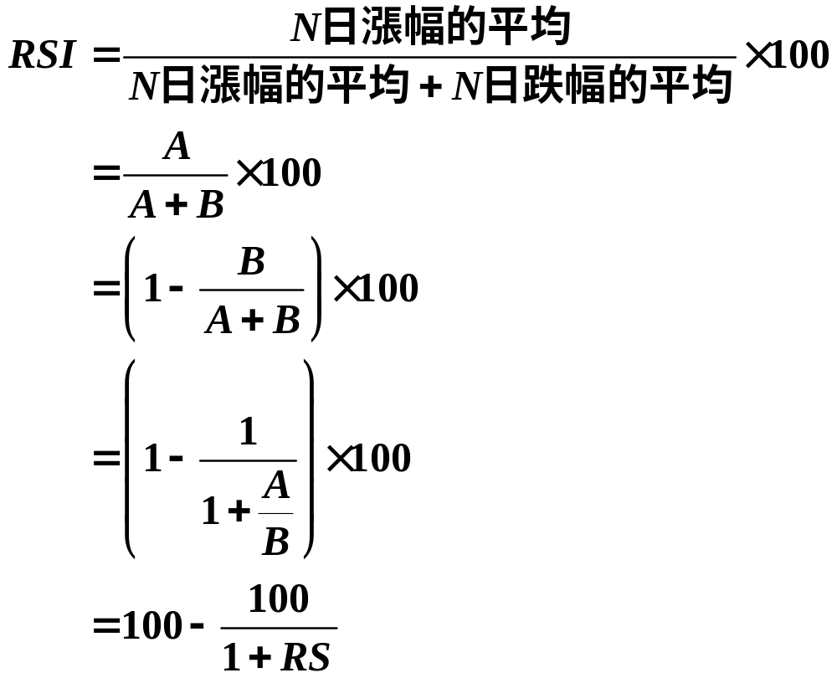
RSI之理論來源
RSI之範圍：
以百分比表示。
式中之N表示不同週期
0 ≤ RSI ≤ 100
投資技術分析 Chapter 4 相對強弱指標RSI之研判
4-<number>

Slide 6
RSI之研判
50為多空平衡點，50以上是多頭市場，代表多頭力道大於空頭力道，宜買；50以下是空頭市場，代表空頭力道大於多頭力道，宜賣。
80以上為超買區，90以上是嚴重超買區，若出現M頭宜賣。20以下為超賣區，10以下是嚴重超賣區，若出現W底宜買。
RSI若一底比一底高(以6日RSI為主)，代表多頭力道轉強，後市可能再漲一段，宜買，若RSI一底比一底低(以6日RSI為主)，代表空頭力道轉弱，後市可能再跌一段，宜賣。
投資技術分析 Chapter 4 相對強弱指標RSI之研判
4-<number>

Slide 7
RSI之研判
RSI可以使用切線(趨勢線)，畫出支撐及阻力線(以6日RSI為主)，以研判未來走勢的強弱，跌破支撐線宜賣，突破阻力線宜買，它比K線更能看出股價或指數的未來走勢型態。
若股價或指數創新高，RSI也同步創新高，後市仍強，可能再漲一段；若股價或指數創新高，RSI未同步創新高，後市轉弱，可能會反轉。
若股價或指數創新低，RSI也同步創新低，後市仍弱，可能再跌一段；若股價或指數創新低，RSI未同步創新低，後市轉強，可能會反轉。
投資技術分析 Chapter 4 相對強弱指標RSI之研判
4-<number>

Slide 8
RSI之操作分析
6日RSI的操作方式可以採用下列幾種方法：
50以上是多頭市場，50以下是空頭市場，採用底部墊高，頂部也墊高的研判方法，並以站上50指標之上者，為介入的標的。反之，底部愈來愈低，頂部也下移的個股，若反彈無法站上50，都是賣出的時機。
6日RSI突破50並站上80，拉回不破50是買點，若站在80以上能超過3天，則拉回在50附近都是介入點，6日RSI跌破50，有相當長一段時間在50之下游走，股價無法表現會拉回整理，若跌破50在3天之內無法站上50都是賣點，若跌破20則為弱勢，反彈應作賣。
投資技術分析 Chapter 4 相對強弱指標RSI之研判
4-<number>

Slide 9
RSI之操作分析
6日RSI在50之上，向上突破80，並站上80，3天以上拉回不破50都是買點，反之6日RSI在50以下，向下跌破20，3天之內無法站上50，都是賣點。
可以在6日RSI的低點及頂點畫出支撐及阻力線，RSI拉回不破支撐可以介入，跌破支撐則賣出，突破阻力線拉回不破可介入。
投資技術分析 Chapter 4 相對強弱指標RSI之研判
4-<number>

Slide 10
RSI之操作分析
6日RSI在20以下，80以上的指標背離為假背離，20～50間的背離為真背離，亦即6日RSI在20以下的背離，反彈是賣點，股價會再跌，80以上的背離，拉回不破50，可以介入，股價會再漲，若指標跌破50，則為真背離，股價會下跌，若是在20～50之間股價會拉回整理，若股價創新高，指標未創新高，且跌破50，形成真背離，股價會拉回。
6日RSI在50以下停留時間較長則股價會拉回整理，在50以上停留時間較長，則股價會有表現。
投資技術分析 Chapter 4 相對強弱指標RSI之研判
4-<number>

